Slide 1
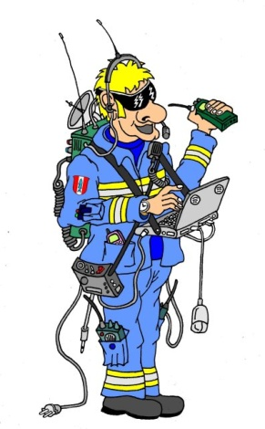
Funken

Slide 2
Motivation
Mit Anschaffung des ELW1 kommen erweiterte Anforderungen im Bereich Information- und Kommunikation(IuK) auf uns zu
Jeder, der eine Sprechfunkberechtigung (Funklehrgang) besitzt, soll auf dem ELW1 als Funker eingesetzt werden können
Neue Technik eröffnet neue Möglichkeiten

Slide 3
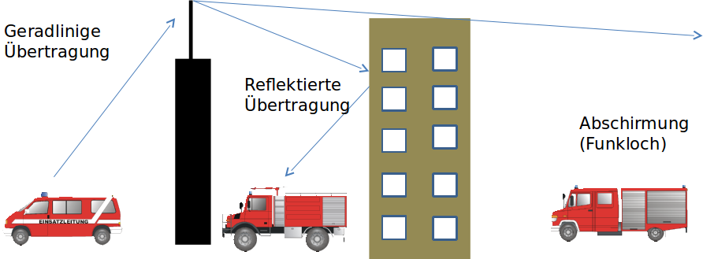
Funktechnik: Grundlagen
Funkwellen verhalten sich ähnlich wie das Licht

Slide 4
Rechtliche Grundlagen
Alle Funkgespräche unterliegen der Geheimhaltung
Funkteilnehmer müssen eine entsprechende Verpflichtungserklärung unterzeichnen
Gespräche können durch übergeordnete Stellen kontrolliert werden
Bei Verfehlungen droht Entzug der Sprechfunkberechtigung und evtl. weitere Maßnahmen

Slide 5
Funkrufnamen
Organisationskennwort
Standortkennzahl
Fahrzeugkennzahl
Personenbezeichnung
Ortsbezeichnung

Slide 6
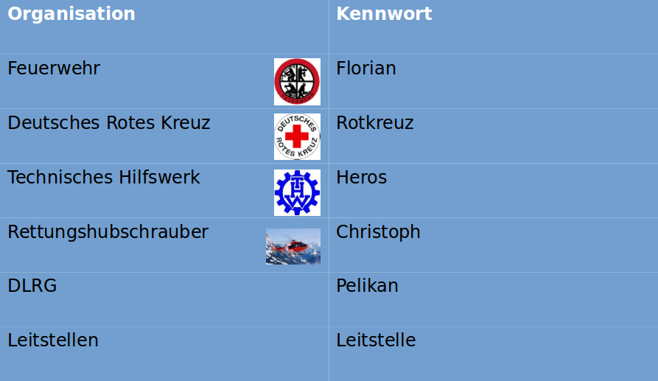
Funkrufnamen: Organisationskennwort

Slide 7
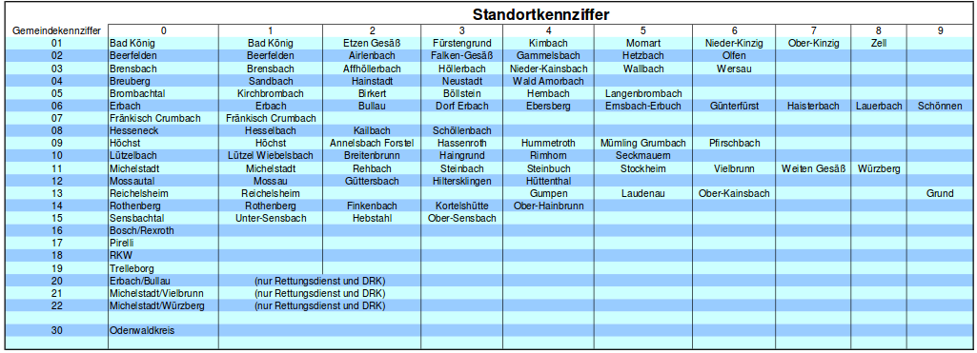
Funkrufnamen: Ortsbezeichnung und Standortkennzahl

Slide 8
Funkrufnamen: Fahrzeugkennzahlen
Fahrzeug/Bezeichnung | Kennzahl
Leiter der Feuerwehr | 01
stellv. Leiter der Feuerwehr | 02
ELW 1 | 11
MTF | 19
TLF <= 3000l, Truppbesatzung | 21
TLF <= 3000l, Staffelbesatzung | 22
Drehleiter mit Korb 23/12 | 30
Löschgruppenfahrzeug 8/6 | 42
Löschgruppenfahrzeug 16/12 | 44
Tragkraftspritzenfahrzeug Wasser | 48
Sonstiger Gerätewage | 59

Slide 9
Ablauf eines Funkgespräches
Beispiel: Florian Breuberg 2/11 möchte Florian Breuberg 2/21 erreichen und von diesem den Standort erfragen
Florian Breuberg 2/21 von Florian Breuberg 2/11, kommen
Hier Florian Breuberg 2/21, kommen
Frage Standort kommen
Standort Fahrzeughalle, kommen
Verstanden Ende
Das Schlüsselwort kommen signalisiert, dass der Gesprächspartner Antworten kann/soll
Ende signalisiert, dass das Gespräch beendet wurde und nun ein neues begonnen werden kann

Slide 10
Funkdisziplin: Allgemein
Laufende Funkgespräche werden nicht unterbrochen
Anrede in der „Sie-Form“
Keine Höflichkeitsformen („Bitte“, „Danke“,…..)
Nur „nötige“ Gespräche führen, um den Funkkanal für wichtige Meldungen frei zu halten
Berücksichtigen von Schlüsselwörtern

Slide 11
Funkdisziplin: Vorrangstufen
Staatsnotnachrichten: Schlüsselwort Staatsnot, Darf nur Bundes- oder Landesregierung ausgegeben werden
Blitznachrichten: Schlüsselwort Blitz
Einsatz nur bei:
1) Gefahr für menschliches Leben
2) Bekämpfung von Kapitalverbrechen oder bei Katastrophen
3) Dringlichem Interesse für die öffentliche Sicherheit und Ordnung
Sofortnachrichten: Schlüsselwort: „Sofort“
Einfachnachrichten: kein Schlüsselwort
Nachrichten mit höherer Vorrangstufe können Nachrichten mit niedrigerer Unterbrechen
Nachrichten mit hoher Vorrangstufe werden zuerst übermittelt

Slide 12
Funkdisziplin: weitere Schlüsselwörter
Schlüsselwort | Bedeutung | Vorrangstufe
Tatsache | Während einer Funkübung ist ein Tatsächlicher Notfall eingetreten | Sofort
Mayday | Atemschutznotfall | Blitz
Odenwald, Alarm | Es folgt eine Alarmierung | Blitz
Achtung, Achtung | Es folgt eine Alarmdurchsage | Blitz
Alle Unbeteiligten halten bis auf weiteres Funkstille
Die Führungskraft, die einen Notfall entgegennimmt bearbeitet ihn auch

Slide 13
Spezielle Funkgespräche: Durchsagen
Durchsagen bieten die Möglichkeit Nachrichten an mehrere Funkteilnehmer gleichzeitig zu Übermitteln
Die Durchsage kann mit oder ohne Bestätigung erfolgen, je nachdem ob der Empfang der Nachricht quittiert werden soll oder nicht
Bei Kanalwechseln nach Durchsagen erfolgt der Wechsel erst nach Beendigung der Durchsage

Slide 14
Spezielle Funkgespräche: Durchsagen ohne Bestätigung
Hier Florian Breuberg 2/11 mit einer Durchsage an alle Teilnehmer mit dem Funkrufnamen Florian Breuberg 2 – Übungsende.
Ich wiederhole: Hier Florian Breuberg 2/11 mit einer Durchsage an alle Teilnehmer mit dem Funkrufnamen Florian Breuberg 2 – Übungsende.
Ende

Slide 15
Spezielle Funkgespräche: Durchsagen mit Bestätigung
Hier Florian Breuberg 2/11 mit einer Durchsage an alle Teilnehmer mit dem Funkrufnamen Florian Breuberg 2 – Übungsende.
Ich wiederhole: Hier Florian Breuberg 2/11 mit einer Durchsage an alle Teilnehmer mit dem Funkrufnamen Florian Breuberg 2 – Übungsende.
Bestätigen sie nach Aufforderung
Florian Breuberg 2/21 kommen
Hier Florian Breuberg 2/21 – Verstanden kommen
Florian Breuberg 2/48 kommen
Hier Florian Breuberg 2/48 – Verstanden kommen
Florian Breuberg 2/59 kommen
Hier Florian Breuberg 2/59 –Verstanden kommen
Hier Florian Breuberg 2/11 Ende

Slide 16
Spezielle Funkgespräche: Lagemeldungen
Meldung der aktuellen Lage an die Leitstelle, bzw. an eine übergeordnete Einsatzleitung
Verantwortlich für inhaltliche Richtigkeit: Führungskraft
Verantwortlich für korrekte Übertragung: Sprechfunker
Inhalt
Wo bin ich?
Was ist hier los?
Was habe ich unternommen?
Was brauche ich noch?

Slide 17
Funktechnik:
BOS-Funk
Analogfunk
Tetra-Digitalfunk
2M-Band
4M-Band
DMO
TMO
Kreisweiter Funk
Kreisweite Alarmierung
Bundesweiter Funk
Einsatzstellenfunk
Bundesweite Alarmierung
Gebäude und Tunnelfunk, CSA
Ausfallreserve
2012
2014
2015

Slide 18
Funktechnik: Verkehrsarten und Verkehrsformen
Verkehrsart | Teilnehmer 1 | Teilnehmer 2 | Beispiel
Richtungsverkehr | Sendet immer | Empfängt immer | Babyfon, Melder
Wechselverkehr | Sendet/Empfängt | Empfängt/Sendet | Walkie-Talkie, 2m-Funk, Tetra-Funk
Gegenverkehr | Sendet und Empfängt | Sendet und Empfängt | Telefon, 4m-Funk
Verkehrsform | Anzahl der Teilnehmer | Jeder hört jeden
Linienverkehr | 2 | Ja
Sternverkehr | viele | Nein
Kreisverkehr | viele | Ja

Slide 19
Funktechnik: Analogfunk / Digitalfunk
 | 4-M Funk | 2-M Funk | TMO | DMO
Verkehrsart | Gegenverkehr | Wechselverkehr | Wechselverkehr
Verkehrsform | Kreisverkehr/ Sternverkehr | Kreisverkehr | Kreisverkehr
Reichweite | Kreis | Ort | Bund | Einsatzstelle
Übliche Geräteform | Feststation ,Fahrzeuggerät | Handfunkgerät | Feststation, Fahrzeuggerät, Handfunkgerät
Aufteilung der Teilnehmer | Kanäle |  | Betriebsgruppen

Slide 20
Funktechnik: Besonderheiten im Digitalfunk
Neben dem Gruppenruf(Kreisverkehr) kann im DMO auch ein Einzelruf(Linienverkehr) oder ein Ziel Ruf(ähnlich Telefon) durchgeführt werden
Einzelne Einsätze können zu einer Betriebsgruppe zusammengefasst werden und belasten so nicht den Hauptkanal
Alle Geräte haben die Möglichkeit sowohl TMO als auch DMO zu schalten

Slide 21
Funktechnik: Digitalfunkgeräte Übersicht
Ein/Aus
Antenne
Sprechtaste
Notrufknopf
Betriebsart wechseln
Totmannwarner Ein/Aus
Lautstärkeregelung
Tastensperre lösen:
Menü *
(4)
(2)
(7)
(5)
(3)
(7)
(4)
(3)
(6)
(1)

Slide 22
Funktechnik: Digitalfunk: Betriebsgruppen DMO

Slide 23
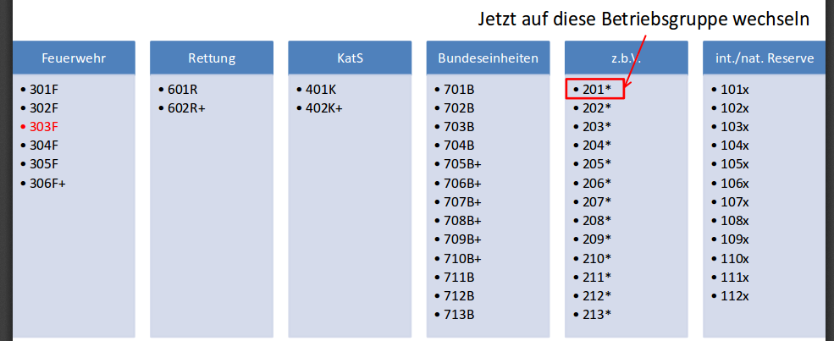
Funktechnik: Digitalfunk: Betriebsgruppen DMO

Slide 24
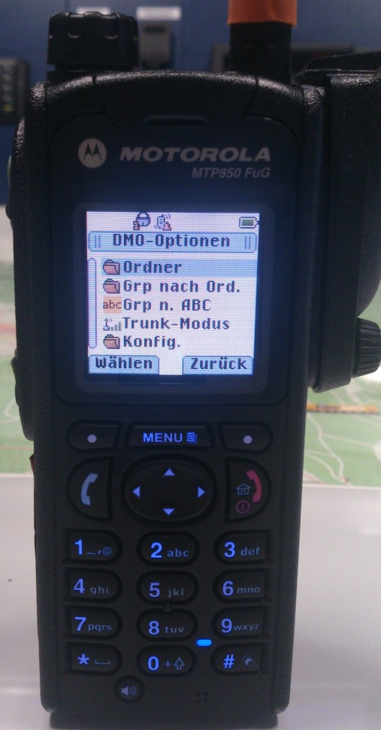
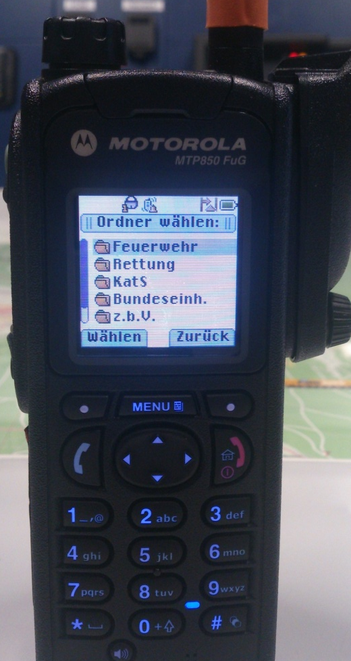
Funktechnik: Digitalfunk: DMO-Gruppe wechseln

Slide 25
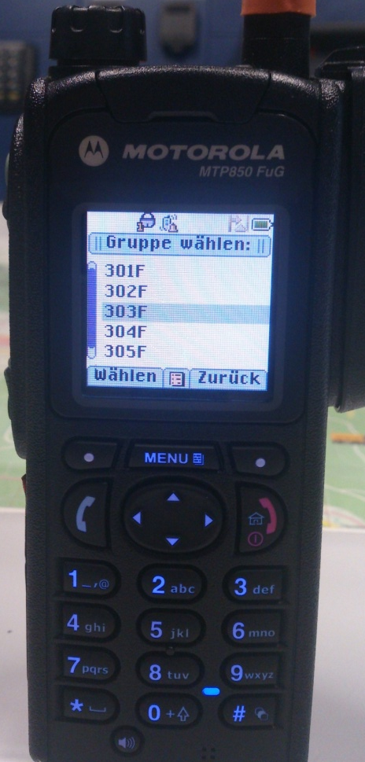
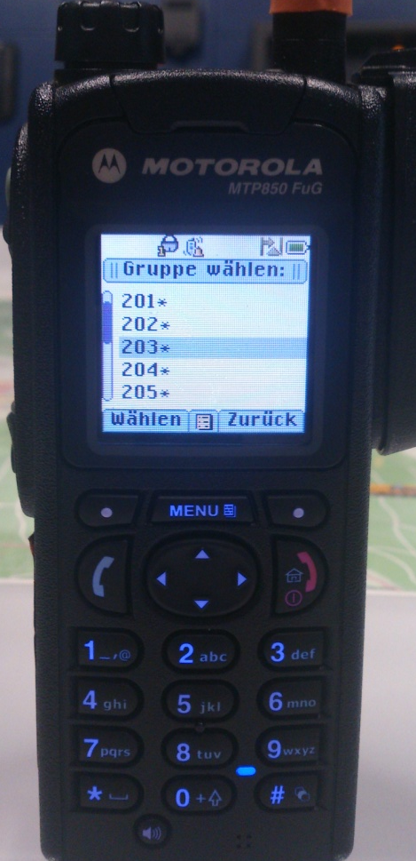
Funktechnik: Digitalfunk: DMO-Gruppe wechseln
Feuerwehr
z.b.V

Slide 26
Funktechnik: Digitalfunk: Betriebsart wechseln
Beim MRT muss die Betriebsart im Menü geändert werden

Slide 27
Funktechnik: Digitalfunk: Betriebsgruppen TMO

Slide 28
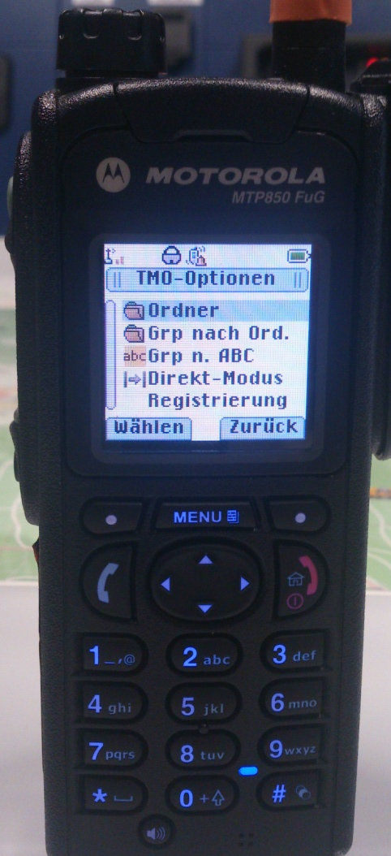
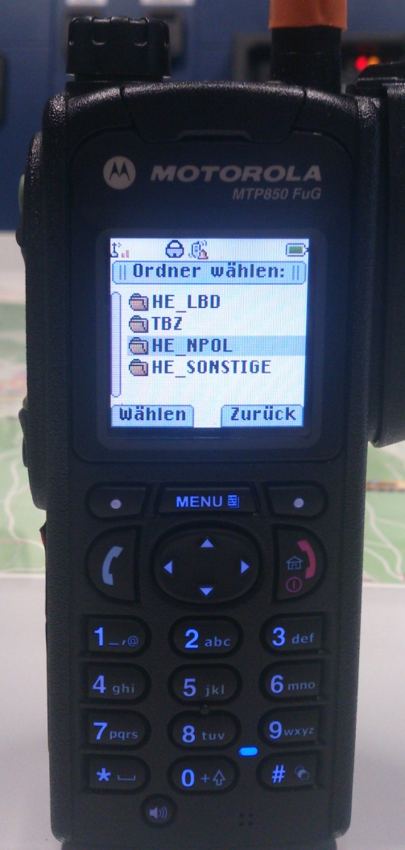
Funktechnik: Digitalfunk: DMO-Gruppe wechseln

Slide 29
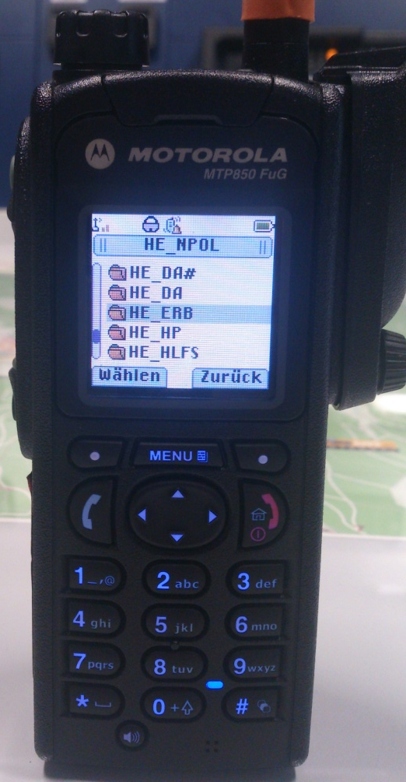
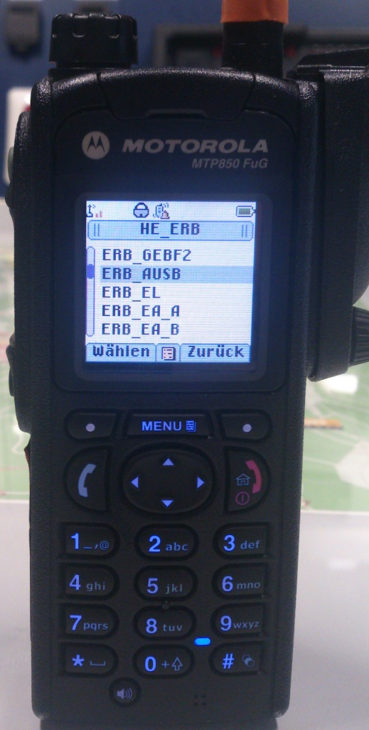
Funktechnik: Digitalfunk: DMO-Gruppe wechseln

Slide 30
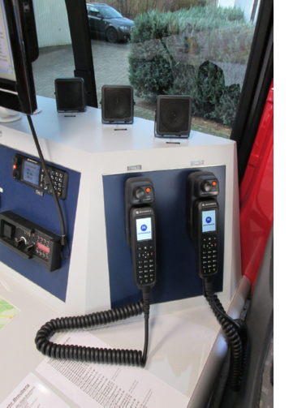
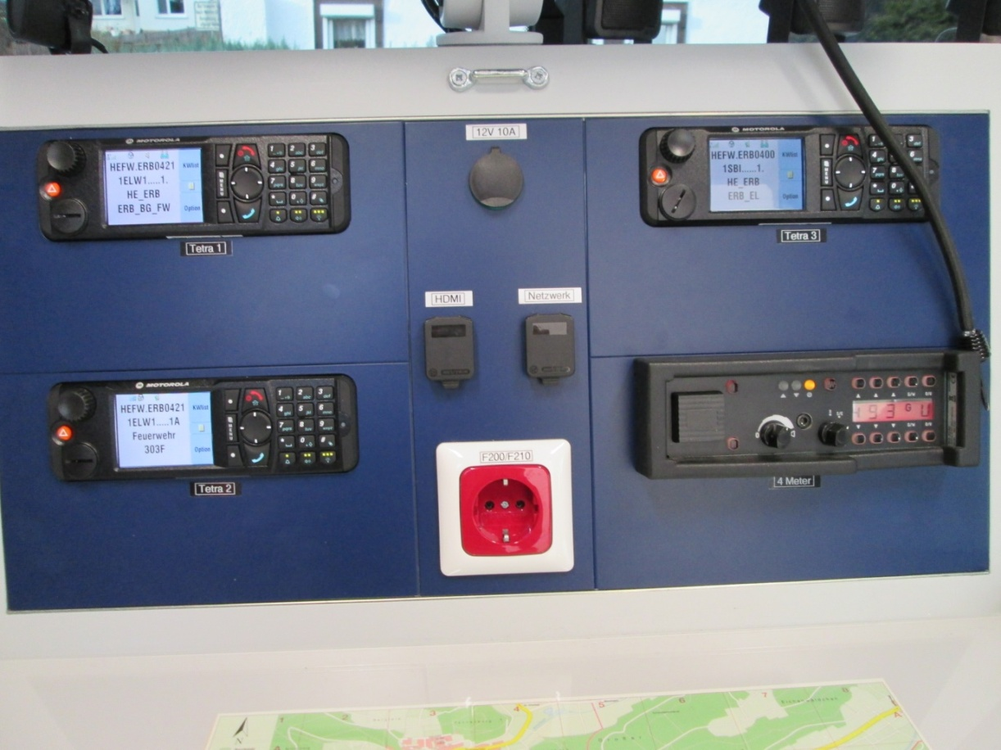
Funktechnik: Neuerungen durch ELW 1: MRT

Slide 31
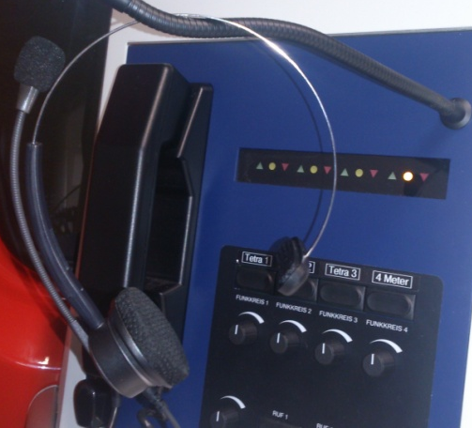
Funktechnik: Neuerungen durch ELW 1: Major BOS
Sprechtaste
Funkkreiswahl
Einzellautstärken
Sammellautstärke
Headset Buchse
(2)
(3)
(5)
(4)
(1)
(1)

Slide 32
Funkkonzept Odenwald: Kleineinsatz / Einzelfahrzeug
Leitstelle
TMO: ERB_BG_FW
Fahrzeug
DMO 303F
Trupps und Einheiten

Slide 33
Funkkonzept Odenwald: Standarteinsatz/Zugeinsatz
Leitstelle
TMO: ERB_EG_(n)
ELW 1
DMO 303F
Trupps und Einheiten

Slide 34
Funkkonzept Odenwald: Standarteinsatz mit zwei Abschnitten
Leitstelle
TMO: ERB_EG_(n)
ELW 1 oder ELW 2 (Einsatzleitung)
ERB_EL
ELW 1 (Abschnitt 2)
ELW 1 (Abschnitt 1)
303F
302F
Trupps und Einheiten
Trupps und Einheiten

Slide 35
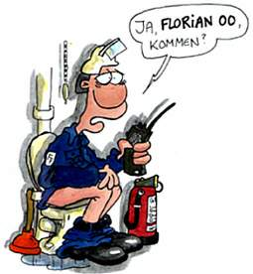
Ferdisch

